Slide 1
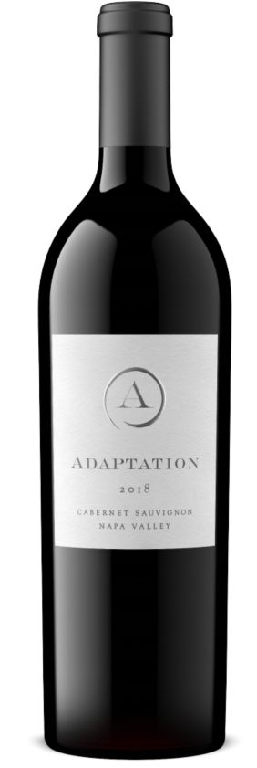

ADAPTATION CABERNET SAUVIGNON
어댑테이션 까베르네 소비뇽
WINE MAKING 스테인리스 스틸에서 발효, 18개월 오크 숙성 (50% New) TASTING NOTE 첫 향으로 블랙베리, 체리 및 자두의 향을 느낄 수 있다. 풀바디의 고운 타닌 및 아름답고 실크처럼 부드러운 질감은 이 와인을 더욱 우아하게 만들어 준다.
COMMENT 플럼잭 그룹에서 런칭한 오데트 와이너리는 2012년 설립되었으며, “오데트” 이름 역시 셰익스피어의 작품에서 영감을 받았다. 오데트 와이너리는 캘리포니아 주정부 친환경 정책에 맞춰 2번째 LEED (Leadership in Energy and Environmental Design) 와이너리이다. 와이너리 양조장 건물은 풀과 식물로 이루어진 녹색 지붕이며, 태양광을 사용, 관개 시설을 통한 빗물 수집, 전기차 사용 등 친환경 운영에 초점을 두고 있다. AWARDS Wine Spectator – 90pts Wine Enthusiast – 92pts
REGION Napa Valley, USA
TYPE Red
ALCOHOL 14.6%
VARIETY 80% Cabernet Sauvignon 18% Merlot 2% Petite Sirah
ACIDITY
SWEETNESS
BODY
FINISH

